Slide 1

Riempire di Senso
Il tempo del Coronavirus
Questa è la storia di come un virus, del quale non sapevamo neanche l’esistenza fino a tre mesi fa, ha sconvolto le vite di un intero globo. E questa storia inizia in Cina, a Wuhan.
Clicca qui!

Slide 2
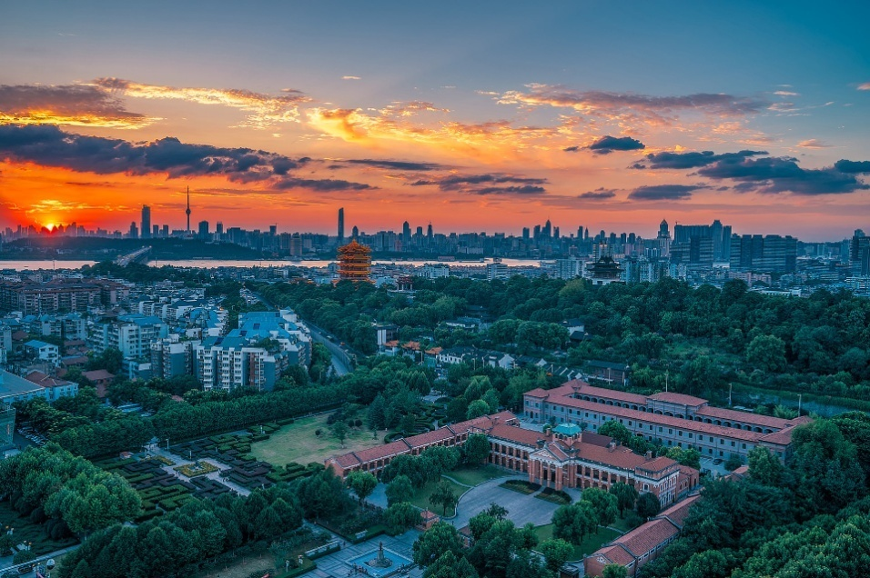
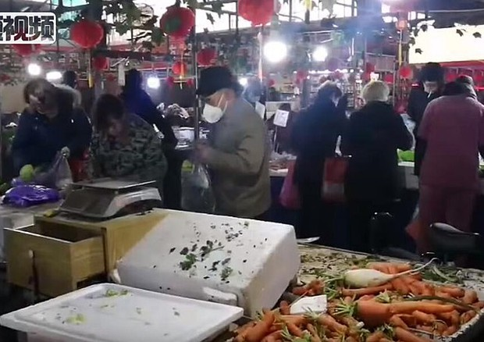
Wuhan
Durante la prima metà di Dicembre 2019 a Wuhan, in Cina, iniziarono ad esserci i primi pazienti che mostravano sintomi di polmonite, di causa a tutti sconosciuta. Questi malati frequentavano spesso il grande mercato della città, dove si vendevano animali selvatici, come pipistrelli e serpenti.
Per questo motivo, si pensava che la malattia fosse una zoonosi, ovvero che proveniva dagli animali, mentre l’OMS ha smentito queste ipotesi ed ha annunciato, l’11 febbraio 2020, la nascita di un nuovo virus denominato COVID-19.

Slide 3
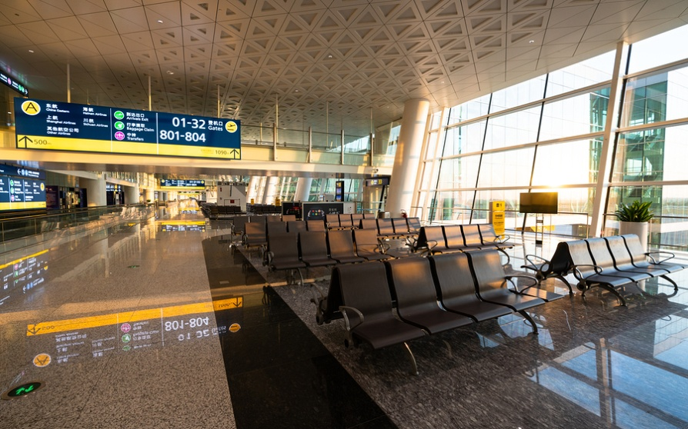
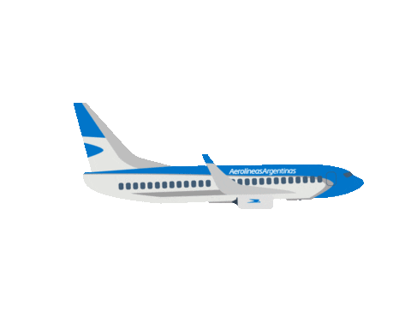
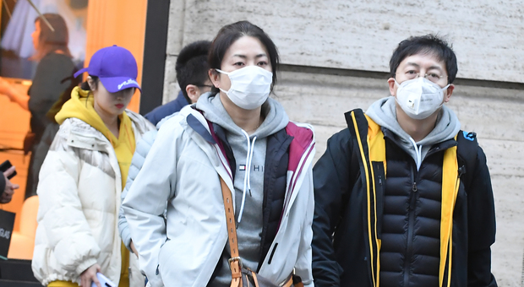
La prima Quarantena
Subito, sulle strade della città cinese, iniziarono numerosi controlli affinché il virus fosse contenuto, prima di un totale arresto del traffico.
Le strade vennero chiuse, le corse dei treni soppresse ed i voli cancellati. Un territorio contenente ben sette milioni di persone fu messo in quarantena.

Slide 4
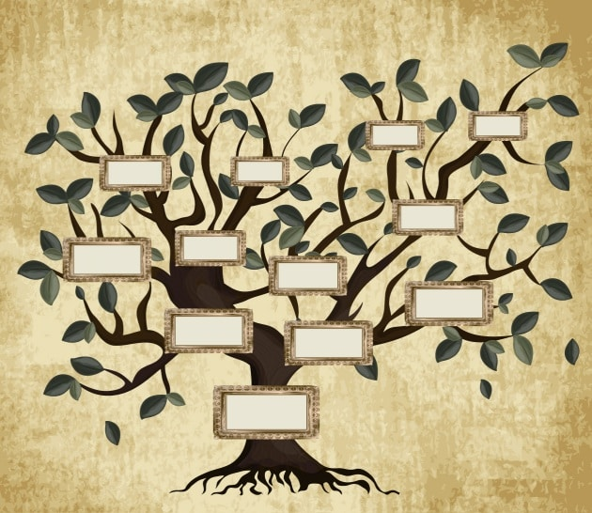






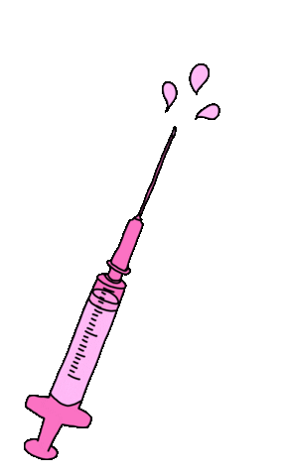





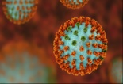
Una Grande Famiglia
Ma questo problema era destinato ad espandersi al di fuori di Wuhan e anche della Cina. E più il tempo passava, più gli altri paesi conoscevano questo nuovo virus.
Il Corona-Virus è una famiglia di virus che comprende malattie meno severe, ma anche più severe.
Tuttavia, l’ultimo arrivato del-
la famiglia, il 2019-nCov, non
è mai stato identificato nel corpo umano, di conseguenza non esiste ancora un vaccino che permetta al nostro sistema immunitario di sconfiggerlo.

Slide 5
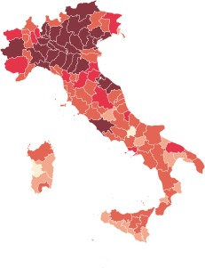
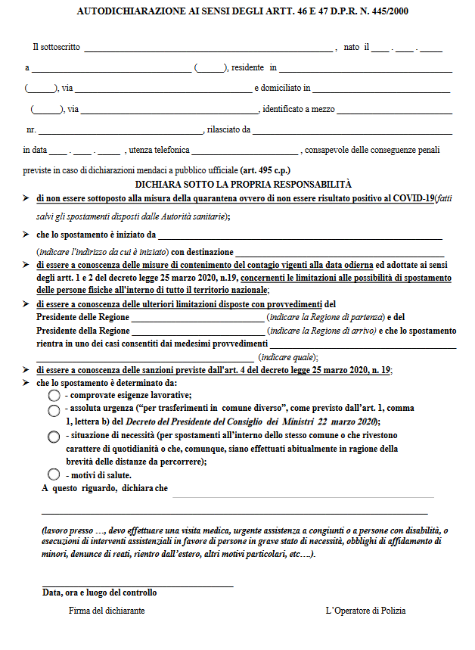
Viaggi… del Virus!
Ma il Covid-19, nonostante tutte le precauzioni prese dal popolo cinese, non ha tardato a fuoriuscire dall’Oriente. Infatti, verso la fine di Gennaio, l’Italia ha avuto i primi due contagiati , entrambi turisti cinesi.
Subito il paese è stato dichiarato in emergenza e numerosi comuni messi in isolamento.
Le persone dovevano e devono ancora mostrare un permesso (autocertificazione) in modo tale da poter spostarsi per la città e fuori città, se indispensabile.

Slide 6

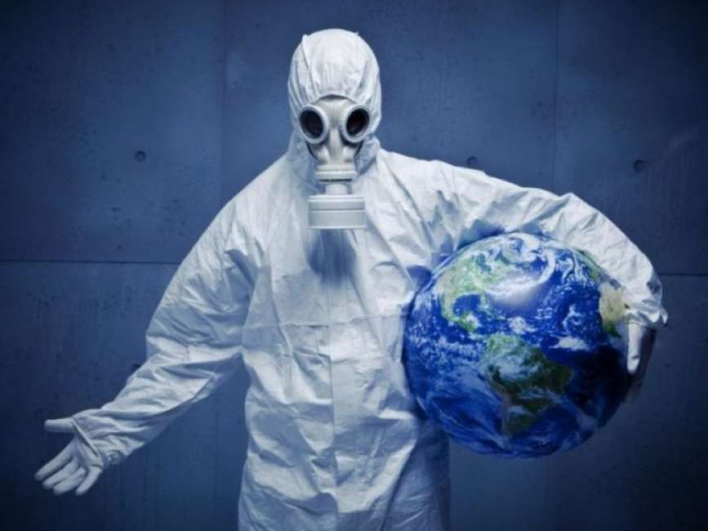
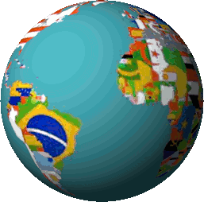
Una Pandemia in Corso
Con l’espansione del virus in tutta Europa, si potevano vedere dati e numeri impressionanti di contagi.
La situazione risultava e risulta ancora adesso sempre più preoccupante.
Proprio per questo, l’OMS (Organizzazione Mondiale della Sanità) ha dichiarato il Coronavirus una pandemia.
" Nei giorni e nelle settimane a venire, prevediamo che il numero di casi, il numero di decessi e il numero di paesi colpiti aumenteranno ancora di più. L'OMS ha monitorato questo focolaio 24 ore su 24 e siamo profondamente preoccupati sia dai livelli allarmanti di diffusione e gravità, sia dai livelli allarmanti di inazione. Abbiamo quindi valutato che il COVID-19 può essere caratterizzato come una pandemia. Pandemia non è una parola da usare con leggerezza o disattenzione."

Slide 7
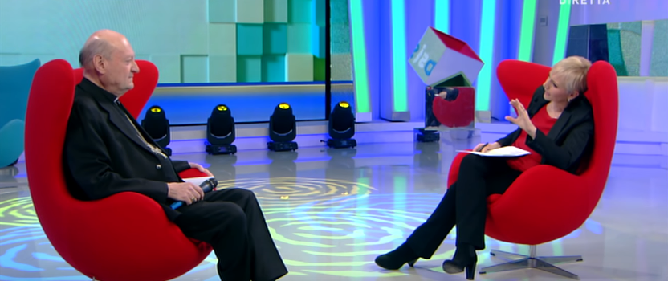

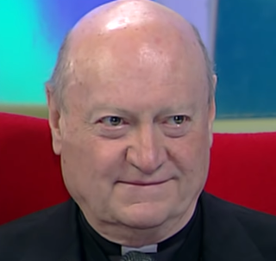
Intervista al Cardinale
Il 10 Marzo 2020, alla trasmissione
è stato intervistato il Cardinale Gianfranco Ravasi riguardo l’attualissimo argomento del Covid-19, al fine di sensibilizzarci tutti sulla gravità della situazione e motivarci a prendere le giuste precauzioni. Il cardinale mi ha fatto riflettere su molti argomenti da lui trattati, elencati qui sotto:
Gerarchia del valori
Il mondo dei giovani
Il vincolo del Futuro
La gratitudine per i medici
Clicca sull’argomento da me trattato che desideri!
Dio ed il male

Slide 8
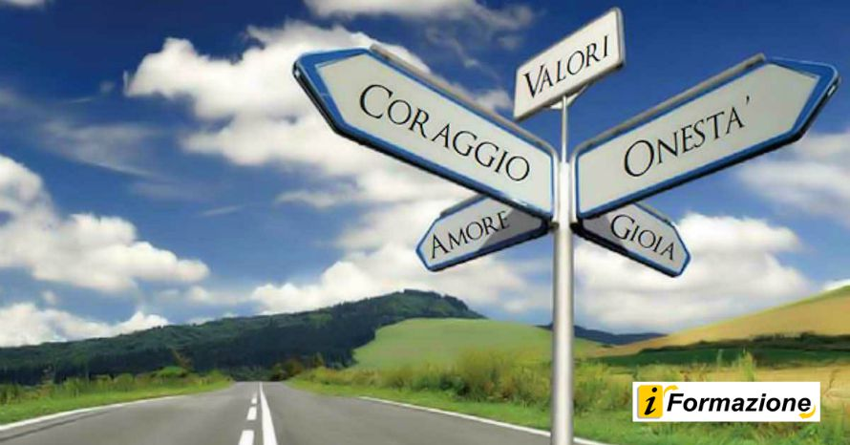

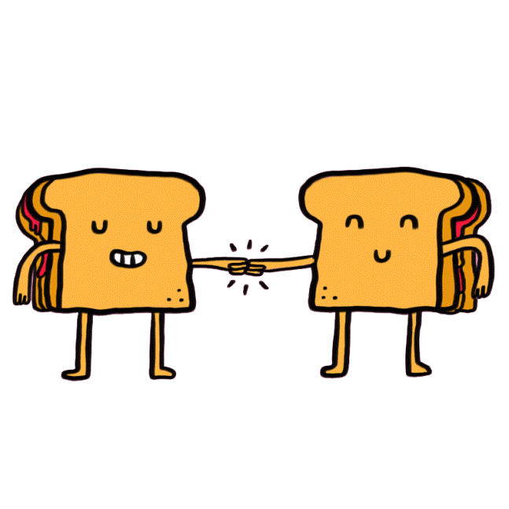
Gerarchia dei valori
Nel momento in cui ci vengono proibite le cose materiali, quelle che facevamo ogni giorno, cominciamo a rivalutare quei valori che abbiamo sempre tenuto nel cassetto, inosservati o, addirittura, dimenticati.
L’amore, la gentilezza, la passione sono cose che non devono essere trascurate come si è fatto in passato. Si può dire che la quarantena ha aiutato tutti noi a capire e a separare le cose futili da quelle che devono essere presenti nella nostra vita a tutti i costi.

Slide 9






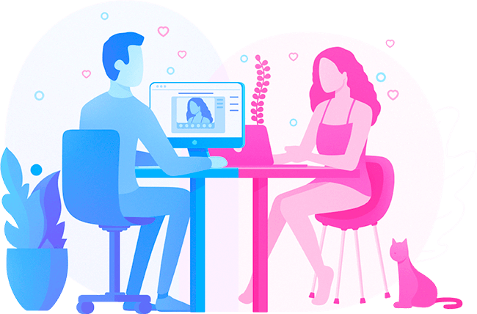
Non Disperiamo
Molte persone che si sono rese conto di star sottovalutando i veri valori, quali le amicizie, la compagnia, in questo periodo si stanno deprimendo e disperando, ma non devono! Perché vivendo nell’era digitale, ormai nel cuore della rivoluzione tecnologica, non è così tanto difficile stare lontano dalle persone a cui vogliamo bene!
Con applicazioni come Skype, Whatsapp o Discord ci possiamo incontrare con tutte le persone che vogliamo e vedere film, giocare online e tanto altro!

Slide 10
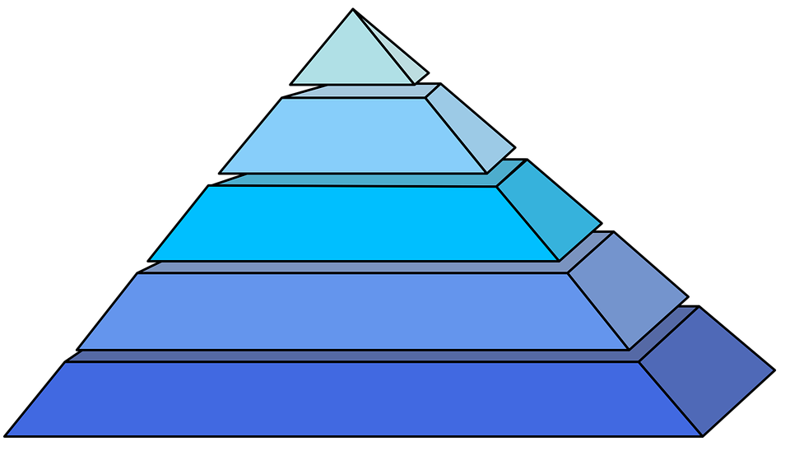
La mia gerarchia dei Valori
Un antico proverbio arabo dice ‘’Che cosa c’è di più ovvio dell’aria, ma guai a non respirarla.’’
Ci rendiamo, quindi, conto di quanto magnifica e così sottovalutata sia la normalità. Il passeggiare con i propri amici, l’andare a mangiare fuori con la propria famiglia, andare al cinema, fare giri in bicicletta. Tutto questo è importante, e fa parte dei nostri valori più essenziali!
Questi per me sono i valori più importanti:
Felicità
Autorealizzazione
Amore
Lealtà
Impegno
Cliccami per
tornare agli argomenti!

Slide 11
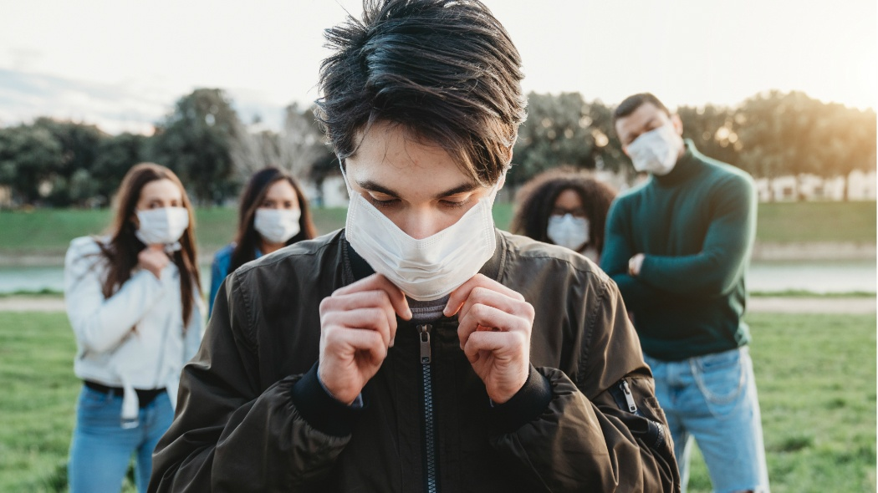
Il Mondo dei Giovani
Il Coronavirus è considerato altamente pericoloso per le persone anziane e/o immunodepresse e, molte volte, può essere letale.
Ciò significa che noi giovani siamo, per la maggior parte, ‘’salvi’’ da un punto di vista individuale.
Ma la mia opinione coincide con quella del cardinale, il quale invita noi, ragazzi, futuro della società, a non essere spavaldi ma, soprattutto, egoisti, poiché le nostre azioni prese irrazionalmente potrebbero aggravare la salute di quelli che ci circondano.

Slide 12
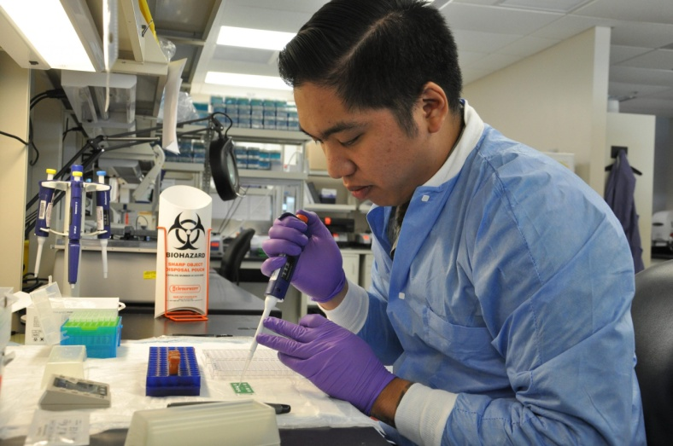
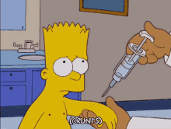
Il Rispetto
Una cosa che noi giovani dobbiamo imparare precocemente è il rispetto.
Rispettiamo i nostri genitori, i nostri educatori, chiunque, anche i nostri coetanei perché nessuno è inferiore a noi.
Ma, soprattutto, dobbiamo rispettare coloro che si stanno impegnando per trovare una cura, per guarirci tutti e far ritornare tutto al proprio posto.
Semplicemente non possiamo distruggere tutto il loro lavoro solo perché si hanno le proprie ‘’priorità’’. In questo momento, tutto è passato in secondo piano. Si deve rimanere in casa.

Slide 13
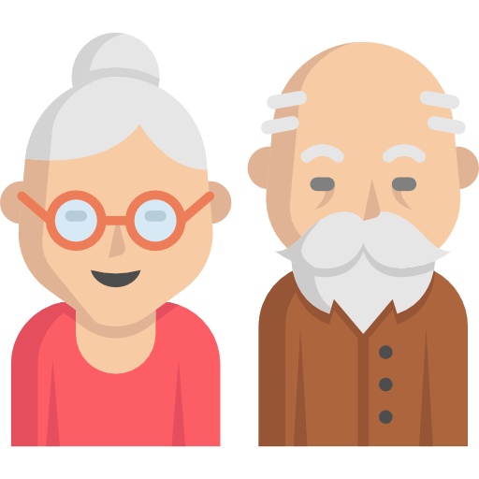

Il mio Appello
Se dovessi lanciare un appello a tutti i miei coetanei , li inviterei TUTTI a rispettare le norme della quarantena e ad essere razionali, maturi e responsabili ma, soprattutto, consapevoli delle conseguenze delle loro azioni.
Se usciamo e facciamo quello che ci fa comodo, tutti saranno presto in pericolo, compresi i nostri cari.
Cliccami per
tornare agli argomenti!

Slide 14
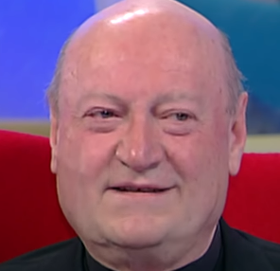

Il Vincolo del Futuro
Inoltre, il cardinale, ci fa riflettere su come l’uomo si concentri sulla tridimensionalità del tempo:
‘’Abbiamo una forte percezione di ciò che sta alle nostre spalle, viviamo il presente, che muore subito e diventa passato, e ci trasferiamo nel futuro.’’
Questa sua affermazione mi ha aperto gli occhi, perché se prima molti di noi trascuravamo il passare del tempo, procastinando e rimandando sempre ad un domani, adesso che siamo ostacolati dal progettarci e costruirci un futuro produttivo e degno delle nostre ambizioni, entriamo in panico.

Slide 15
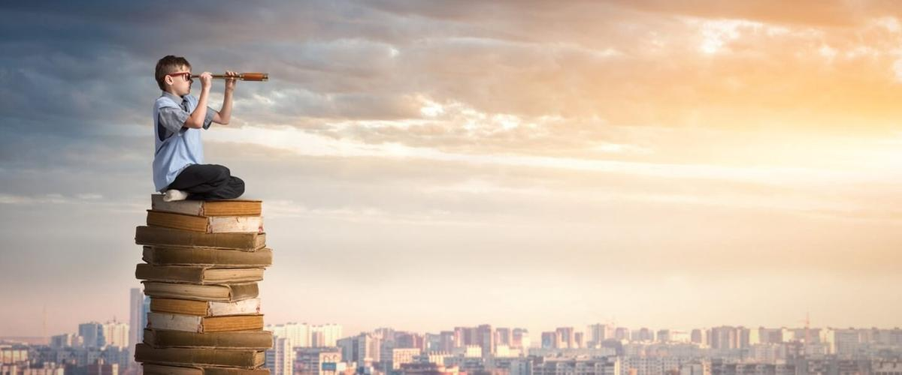
Il Vincolo del Futuro
Iniziamo a renderci conto che nulla è certo, nulla è delineato, almeno per noi. Io sono convinta che tutto quello che accade sia già scritto e sia immutabile. Tuttavia nessuno di noi può ‘’accedere’’ a queste previsioni.
Quel futuro che prima sembrava così vicino, tangibile, ora è lontano e sfocato.
Cliccami per tornare agli argomenti!

Slide 16
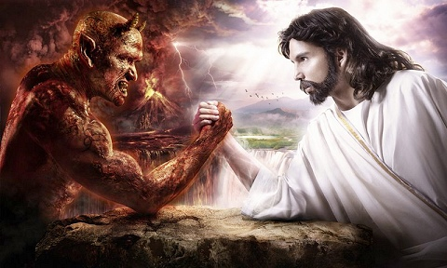

Dio ed il Male
Un altro argomento trattato da Ravasi che mi ha toccato è la connessione Dio-male. Qual è il filo che congiunge i due emisferi opposti? Perché se Dio ci ha creati per farci nient'altro che bene, puntualmente c'è qualcosa che ci fa stare male?
Ed io, riflettendo, mi sono data una risposta. Il male non proviene da Dio. Non ha mai creato il malessere, bensì il benessere di noi uomini. Ma ogni cosa ha il suo opposto, e non deve essere per forza proveniente dallo stesso creatore: gli uomini sono artefici del male.

Slide 17

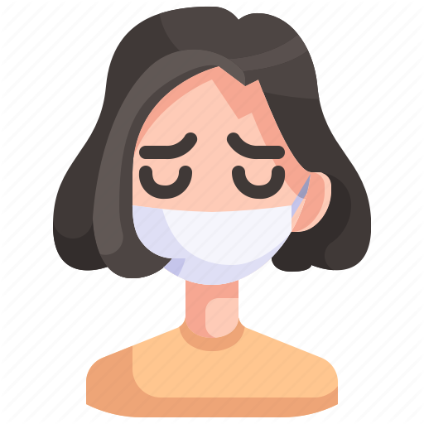
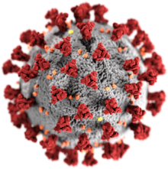
Il Male siamo Noi
Il virus non è creato da Dio, bensì è stato formato qui, sulla piattaforma terrestre e da nessuna entità celeste. Noi ci stiamo facendo del male da soli e noi stessi dobbiamo risolvere il problema.
Sono dell'opinione che l'Onnipotente è come un genitore: responsabile, protettivo, ma solo nei momenti giusti. Se qualcun altro o qualcos'altro ci provoca del male, lui ci salverà, ma se quel male ce lo siamo provocati da soli, allora dobbiamo provvedere senza alcun aiuto. Perciò la mia conclusione è che Dio non è né buono ma neanche cattivo. Dio è giusto.
Cliccami per tornare agli argomenti!

Slide 18
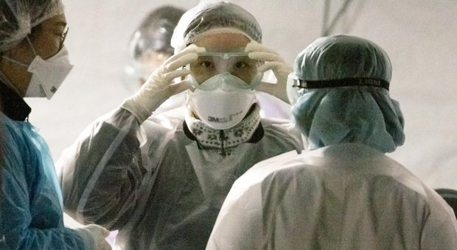
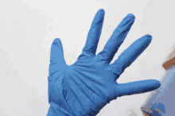
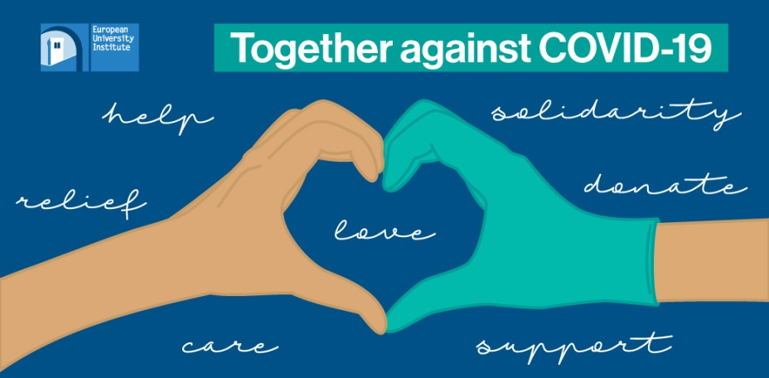
La Gratitudine per i Medici
Toccando l’argomento ospedaliero, mi sento di dire che i protagonisti del momento non sono gli interminabili contagiati, che entrano ad ondate ogni giorno in numeri infiniti negli ospedali, bensì sono i medici, che devono gestire coloro che si ammalano e cercano aiuto.
Loro mettono a rischio la propria salute e quella dei loro cari per NOI. Fanno straordinari, lavorano giorno e notte, ma si mostrano invincibili.

Slide 19
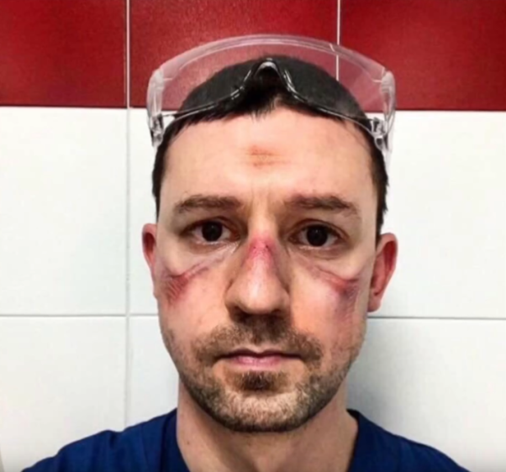
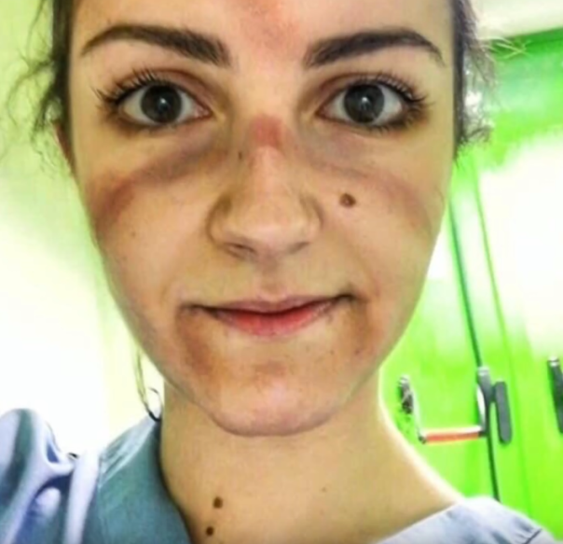
La Gratitudine per i Medici
Stanno facendo di tutto e si impegnano al massimo. E nessuno è inutile! Tutti aiutano, nel loro piccolo, la grande realtà che si sta affrontando. Fanno anni ed anni di studi, dedicano la propria vita alla cura delle altre persone e sicuramente non ci vuole poco tempo. Solo con queste foto si può capire quanto lavoro ed impegno ci stiano mettendo per mantenere in vita tutte queste persone contemporaneamente.

Slide 20
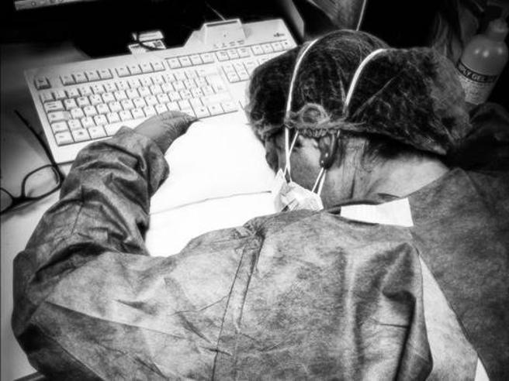
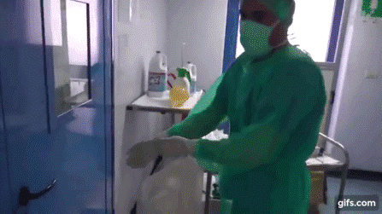
Elena Pagliarini
Lei è Elena, una comune infermiera presso l’ospedale di Cremona. Ha sempre lavorato in modo impeccabile, non si è mai fatta ringraziare, faceva tutto con amore per i suoi pazienti. Tuttavia, durante i suoi soliti turni di lavoro, dopo ben dodici ore di ‘’trincea’’, si è appisolata sulla scrivania, dopo un pianto di sfogo che traspariva la sua impotenza dinanzi ad una situazione più grande di lei e di tutti noi.
Voi potete certamente aiutarci. Come?
Restate a casa e rispettate le norme della quarantena!

Slide 21
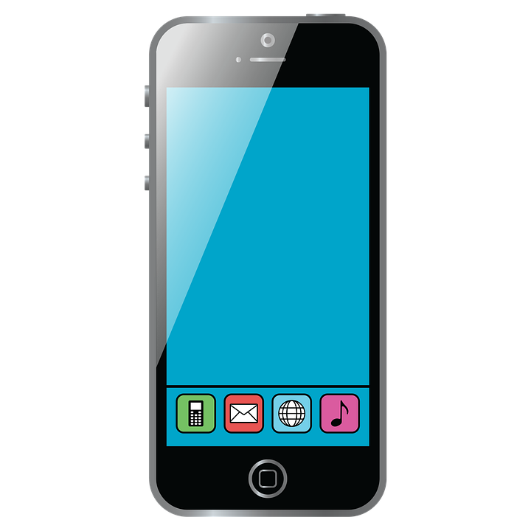
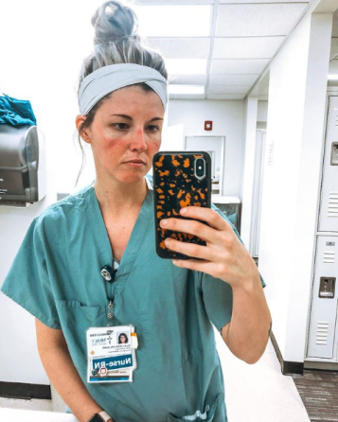
Sydni Lane
Lei, invece, è Sydni, infermiera americana. Anche lei è stanca, affranta, perché questo non è il futuro che lei aveva previsto per la sua carriera. Pensava di curare malati, ovvio, ma non di non essere protetta da una pandemia letale. Non pensava di essere sgridata dai propri pazienti perché il governo americano non sa cosa fare.
Un infermiere come lei, a New York, è morto a causa del virus e non aveva precedenti sanitari preoccupanti. Questo sicuramente le incute puro terrore ed immagino che ogni volta che entri in una sala dell’ospedale pensi ‘’E se questo fosse il paziente che mi farà ammalare, che farà morire me, i miei figli e mio marito?’’
Questo è quello che ha scritto sui social:
‘’Oggi all’ospedale ho pianto. Ho pianto per esaurimento, per un senso di sconfitta. Perché dopo 4 anni in quest’ambito, ora come ora mi sembra come se non sapessi più niente.’’

Slide 22
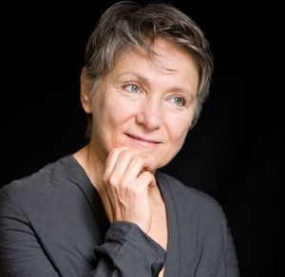
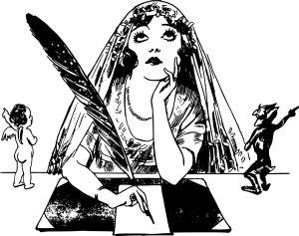
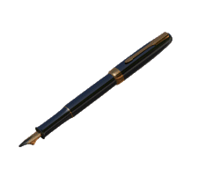
Nove Marzo Duemilaventi
La poeta e drammaturga Mariangela Gualtieri ha voluto farsi ispirare dalla pericolosa situazione del momento per scrivere una poesia. Ma le parole tardavano ad arrivare e risultava molto difficile completarla. Quando, precisamente il giorno 9 Marzo, si è svegliata con grande illuminazione,ed ha lasciato scrivere la sua mano.
Così nasce la poesia dell’omonimo giorno, Nove Marzo Duemilaventi.
Coglierò, quindi, l’occasione per esprimere il mio pensiero su alcuni versi della poesia.

Slide 23
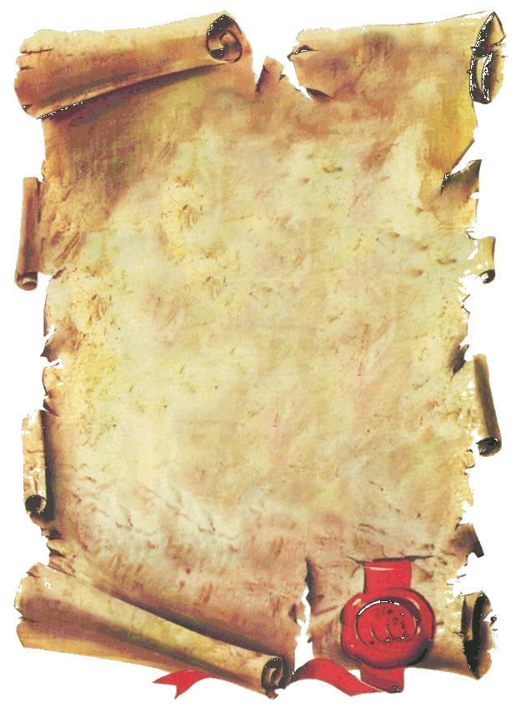
Ci dovevamo fermare…
Questi versi trasmettono quella che è l’insicurezza comune.
La gente sa che deve restare a casa, evitando di recare ulteriore disagio. Tuttavia, vedendo altre persone uscire per ragioni non urgenti o al di fuori del decreto, si ritengono giustificate a fare altrettanto. Ma tutti sanno che quello che fanno è sbagliato e si potrebbe evitare. Citando la poesia, ‘’Non c’era sforzo umano’’ per fermarci tutti ed essere coscienti.
Ci dovevamo fermare
e non ci riuscivamo.
Andava fatto insieme.
Rallentare la corsa.
Ma non ci riuscivamo.
Non c’era sforzo umano
che ci potesse bloccare.

Slide 24


Il Vuoto
Questa strofa mi fa sorgere un dilemma: perché tutto questo? Perché a noi? Siamo per caso destinati ad una fine del genere? Ce la meritiamo? E se avessimo superato il ‘’numero massimo’’ e si dovesse fare una sorta di pulizia?
Non abbiamo creato niente, non siamo noi i fondatori di tutto. Ne siamo solo una parte. E se il nostro aggregarsi formasse un qualcosa di più grande? Magari noi invece della materia siamo l’antimateria, il vuoto. Che cos’è il vuoto? Siamo noi?
Se la materia oscura fosse questo
tenersi insieme di tutto in un ardore
di vita, con la spazzina morte che viene
a equilibrare ogni specie.
Tenerla dentro la misura sua, al posto suo,
guidata. Non siamo noi
che abbiamo fatto il cielo.

Slide 25
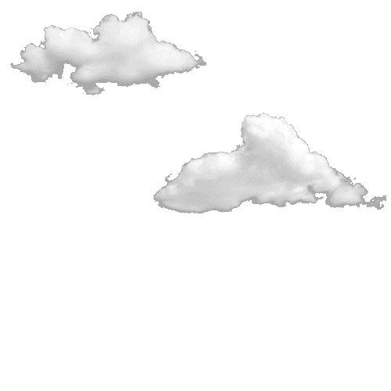

Accorgersi…
La quarantena ci serve a qualcosa: di accorgersi di nuovo delle cose che non vedevamo più. ‘’Guardare di più il cielo’’. Un terreno azzurro così grande, che, però, passa in osservato. Ogni giorno mostra le sue sfumature più belle, le sue nuvole più graziose, le sue stelle più luminose, nella speranza che qualcuno lo noti. E adesso, ogni notte, tante persone si apprestano ad ammirarlo. Si accorgono della sua esistenza.
Guardare di più il cielo,
tingere d’ocra un morto. Fare per la prima volta
il pane. Guardare bene una faccia. Cantare
piano piano perché un bambino dorma. Per la prima volta
stringere con la mano un’altra mano
sentire forte l’intesa. Che siamo insieme.
Un organismo solo. Tutta la specie
la portiamo in noi. Dentro noi la salviamo.

Slide 26
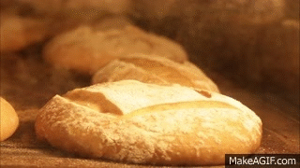
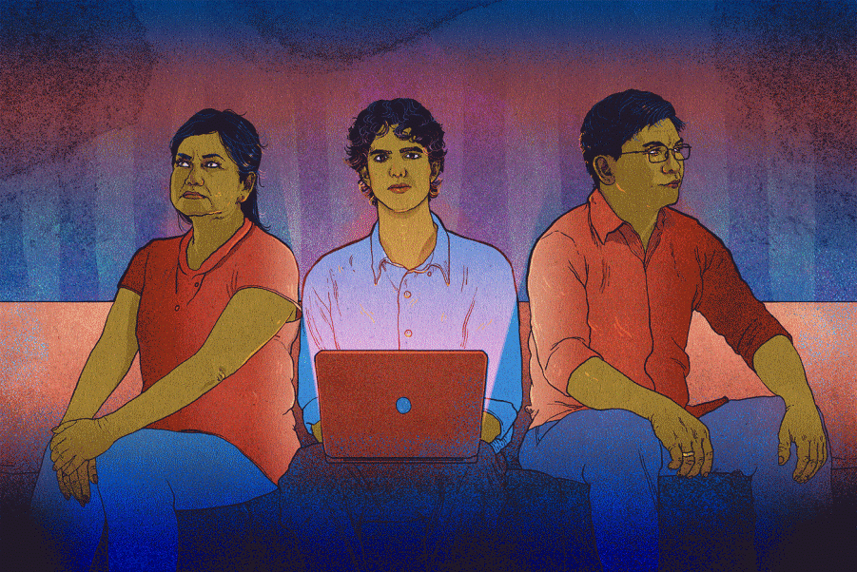
…e Ricordare
Fare il pane, torte, pizze. Suonare, cantare, dipingere. Dedicarsi a tante cose per sfuggire alla noia, riscoprendo quello che ci fa divertire o intrattenere, come se fossimo ancora una volta bambini alla scoperta del mondo.
E ci accorgiamo. E ricordiamo. Siamo stati talmente distanti dalle bellezze di questo mondo, certamente piccole, ma mai introvabili. Ci rifugiamo sempre da tutto e tutti, evitiamo il contatto con le persone, ma ci rendiamo conto che è essenziale. Il semplice parlare con qualcuno, il guardarsi negli occhi, il comprendersi.

Slide 27
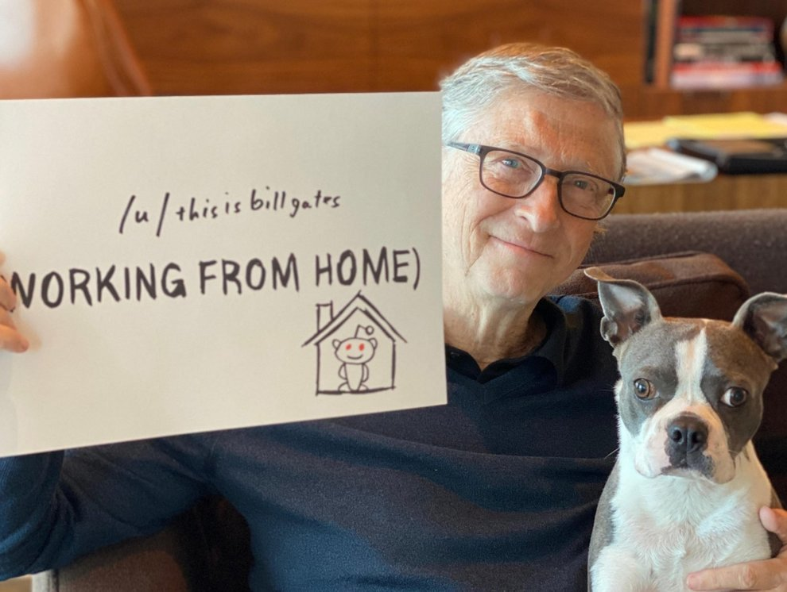
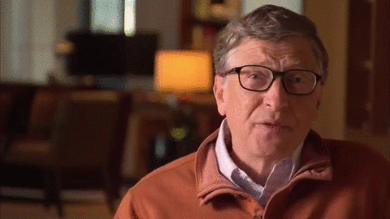
Bill Gates
‘’L’impatto di una grande epidemia sul pianeta sarebbe fenomenale perché tutte le catene di fornitura verrebbero rase al suolo, i nostri sistemi si sovraccaricherebbero.’’
Questo è ciò che ha detto l’informatico e programmatore William Gates ad una conferenza nel 2015, e noi abbiamo ignorato le sue parole fino ad ora, perché credevamo tutti che fosse qualche falsa predizione.

Slide 28
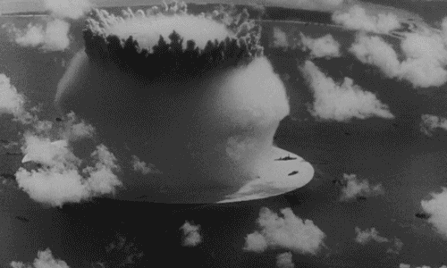
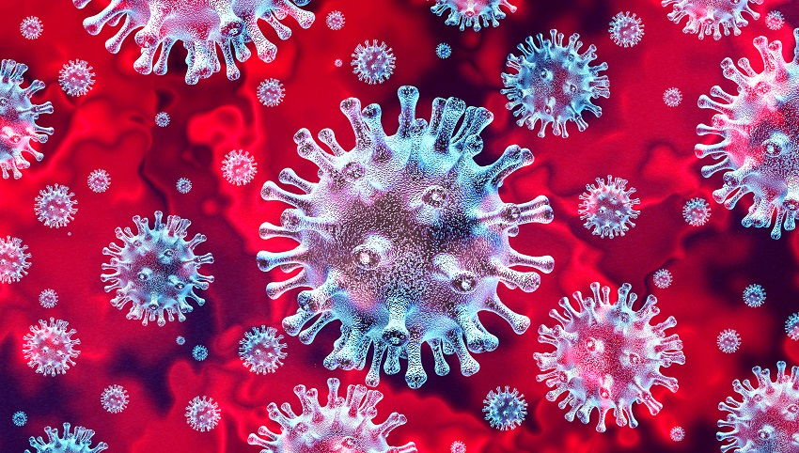
Qual è peggio?
Al giorno d’oggi, la causa di catastrofe mondiale non è quello mostrato nella figura a sinistra, bensì quello nella figura qui sotto.
Se qualcosa ucciderà milioni di persone in questi anni, non si tratterà, di certo, di una guerra, grande ed imponente, bensì di una microscopica realtà, allo stesso tempo letale: un virus. Per questo, non siamo pronti per l’epidemia.

Slide 29
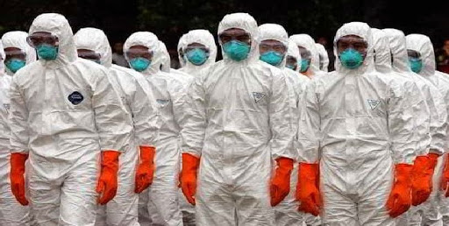
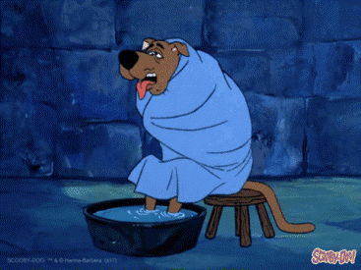
Non Siamo Pronti
Neanche io ero consapevole di questa cosa, infatti sono colpevole come tutti e provo gran rimorso. Bill Gates aveva ragione e noi non gli abbiamo dato ascolto. Se ci fossimo preparati prima, tutto questo non sarebbe successo o, almeno, non sarebbe talmente preoccupante.
Non siamo pronti a tutto questo, non lo siamo mai stati, né con la peste, né con l’ebola, e neanche con il Covid-19. Non siamo preparati ad un problema che si sta facendo sempre più grande di noi, nonostante la sua piccolezza. Ecco cosa può fare una nullità se le si dà il potere.

Slide 30
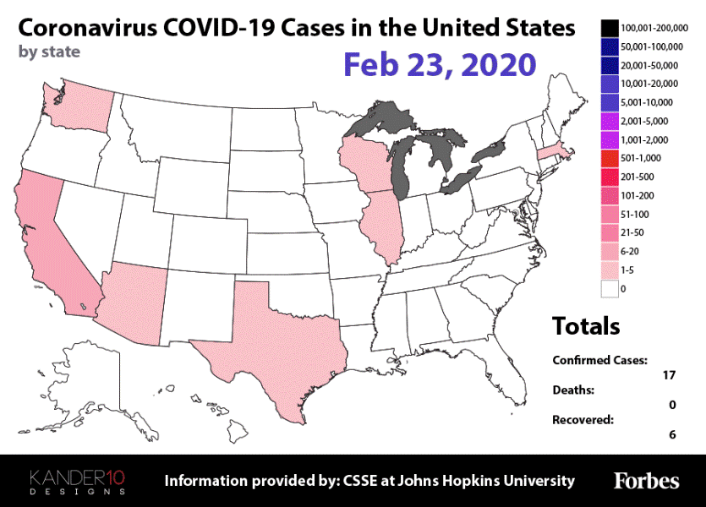

Non Siamo Pronti
Proprio perché bisognava essere preparati a livello globale, ovvero che tutti i paesi dovevano essere all’allerta per qualunque inconvenienza sebbene non ci fosse stato ancora alcun pericolo, questo non è successo e molti paesi sono il grave pericolo, anche più dell’Italia.
Come gli Stati Uniti e la Spagna, molti altri paesi si sono trovati completamente impreparati. I numeri dei contagi sono velocemente saliti a distanza di pochi giorni ed ora la situazione è incontrollabile. Infatti, la Cina non ha esitato a chiudere tutto e si sta riprendendo pian piano.

Slide 31


L’Inghilterra
Sebbene adesso la situazione inglese sia regolata e contenuta, non dimenticheremo mai le parole del primo ministro Boris Johnson.
‘’Molte famiglie perderanno i loro cari. Non faremo nulla.’’
E, sentendo queste parole, mi si è gelato il sangue, insieme al cuore. Come può una persona, a cui sono affidati i cardini del paese, essere così celatamente crudele? Come può lavarsene le mani? Ci sono persone che si ammalano, che muoiono. E a lui questa cosa non toccava minimamente. Come ha potuto fregarsene dei propri cittadini, coloro a cui avrebbe dovuto garantire la vita invece che la semplice sopravvivenza.

Slide 32

Appendice
fare colazione, magari un po’ di esercizio, dato che, di questi tempi, camminare per strada è illegale, e poi trovare qualcosa di produttivo da fare. Per tutto il giorno. Così anche il giorno dopo e quello dopo ancora.
Ma, alla fine, se ci troviamo in questa situazione è anche colpa nostra, colpa della nostra incoscienza, della nostra irrazionalità. Se non ce ne fossimo fregati per così tanto tempo, sicuramente la situazione non sarebbe stata così grave. E’ ovvio che saremmo stati segregati in casa comunque, per prevenzione, ma non avremo talmente tanti contagi di quanti ne abbiamo ora. Quindi, tutto si sarebbe riassestato molto più in fretta e ci sarebbe voluto meno tempo a tornare alla normalità. Non ricordo neanche cosa faccia parte della normalità. Sì, sembra strano a dirsi, ma nonostante sia passato soltanto un mese da tutto il trambusto,
Sono le tre di notte. E mi sono svegliata, come ogni volta che cerco di dormire. Ormai non riesco più a farlo. La mia mente pensa fin troppo, in questo periodo, e mi sveglia negli orari più scomodi. Cosa mi sta succedendo? Perché mi accade questo? Ho sempre avuto il sonno pesante.
O forse so cosa mi stia succedendo, ma, semplicemente, non riesco ad accettarlo. Lo so che ho paura. Ho paura che tutto questo non possa mai avere un termine, che non ci sia la solita luce in fondo al tunnel che, sebbene lontana, è rassicurante perché si è certi del fatto che prima o poi tutto il male finirà. Ho il terrore che resteremo per sempre sigillati nelle nostre case come confezioni di sardine mai aperte, costretti a fare sempre le stesse cose, in uno spazio limitato, all’infinito. Svegliarsi,

Slide 33
io sono abituata a come vivo ora, e non ricordo più cosa mi impegnava le giornate prima. E’ strano come il cervello si abitui così velocemente alle circostanze, così da non farci scombussolare troppo, per non farci stare male. Bastano pochi giorni per creare un’abitudine. Almeno per me è così. Ma l’abitudine da creare deve essere costante, giornaliera, e cosa di non più ostinato ed immutabile di un confinamento costretto?
Ma nonostante abbia un vago ricordo delle mie giornate pre-quarantena, mi mancano comunque, perché so che si riempivano di allegria grazie ai miei amici, alla natura, ai giri in bici, alle sere passate nei pub a ridere e a raccontare storie. Mi facevano stare bene, mi tranquillizzavano. E sicuramente non mi facevano sentire oppressa, chiusa in gabbia, sola.
Non mi facevano sentire come se fossi sepolta da molto, troppo tempo in una cella.
E’ brutto pensare alla mia casa come una prigione. Una cosa che dovrebbe farmi sentire al sicuro, accolta e voluta bene, adesso è un posto freddo, estraneo, spietato. ‘’Sentirsi a casa’’ non la ritengo più una frase che fa associare la tranquillità ad un’abitazione.
Spero presto di cambiare idea. Magari quando potrò uscire e, dopo una giornata all’aperto, possa spalancare la porta d’ingresso e sentire di nuovo il profumo delle stanze che mi hanno accolto e mi accolgono ancora.
Comunque sia, per quanto io possa voler restare a casa quando non sono dell’umore migliore e non ho voglia di uscire, non è la stessa cosa dell’essere costretti a rimanerci.

Slide 34
Nel momento in cui non mi va di uscire fuori da casa è perché non voglio recare danni con il mio umore a coloro che mi stanno intorno. Devo dire che a volte posso sentirmi molto giù di morale e le mie emozioni mi incatenano a letto, rendendomi impossibile alzarmi e stare con altre persone. E, proprio per questo, quest’ultime non devono partecipare al mio dolore, perché da me devono ottenere nient’altro che il meglio. Per tutte le volte che mi hanno divertito, fatto compagnia ma, soprattutto, accudito, meritano le stesse cose che mi hanno fatto se non il doppio.
Quante volte ho cercato di scrollarmi tutto da dosso e provare ad essere produttiva invano. Quante volte mi sono detta di essere inutile, di non riuscire a raggiungere quello a cui aspiro semplicemente perché non ne ho voglia, perché la procrastinazione e la pigrizia mi tengono preda, e mi divorano fino all’osso.
Tuttavia, ci sono altre volte che combatto contro la mia mente e contro il mio corpo. Quindi mi alzo e produco qualsiasi cosa. Che siano disegni, dipinti, leggere, imparare a fare nuove cose. Mettermi in gioco, sbagliare tante volte per poi riuscirci. Tanto, durante questa quarantena, ho tutto il tempo che mi occorre.
Invece, in questo periodo mi succede completamente l’opposto: l’obbligo a restare negli stessi metri quadri per giorni, settimane mi fa impazzire e mi rattrista.
Imparare a cucinare nuovi piatti, scoprire nuova musica, prodigarmi a suonare, ma anche conoscere al meglio me stessa.

Slide 35
‘’Ritirati in te stesso per quanto puoi’’ disse Seneca, ed è quello che voglio fare. La quarantena può essere vista come un tunnel senza fine, come ho detto prima, ma può anche essere presa per il collo e farsene ciò che si vuole.
Adesso ho tutto il tempo per dedicarmi a me stessa: imparare cosa mi piace fare e cosa non; accettare tutti i miei difetti, magari migliorarli, lavorando sulla mia autostima e sicurezza, in modo tale da acquisire anche una forte fiducia in me; affrontare le mie paure, le mie insicurezze più grandi. Tutto questo al solo scopo di conoscermi e sapermi consolare, coccolare e anche viziare. Perché finché non ci si riesce con sé stessi, non ci si può riuscire con gli altri, almeno non al meglio.
E tutto quello che facciamo, che vogliamo diventare, è incentrato sul futuro. ‘’Ma perché?’’ mi sono sempre chiesta, ‘’perché ci ostiniamo a pianificare il nostro futuro e mai il nostro presente?’’ e solo ultimamente sono riuscita a darmi una risposta. E’ semplice, il presente diventa passato senza che noi riusciamo nemmeno a rendercene conto. Non possiamo fare piani per il presente se è quasi inesistente. E’ un attimo, come un fulmine, un momento c’è ed il momento dopo è sparito, quasi come si fosse nascosto dai nostri occhi per la timidezza. Ecco, il presente è timido e deve essere rispettato.
Il futuro, invece, vuole sempre mettersi in mostra, è grande e grosso, muscoloso e non ha paura di niente.
Albert Einstein affermava ‘’Non penso mai al futuro. Arriva così presto.’’

Slide 36
Ma proprio per questo dobbiamo essere pronti a tutto ed accoglierlo a braccia aperte, magari con qualche protezione, data la sua immensa velocità.
Forse quest’emergenza può servirci a qualcosa. Può farci rivalutare quello che osserviamo, che sentiamo. Può farci entusiasmare per le piccole cose, che prima ritenevamo invisibili.
Mi chiedo come sarà il giorno in cui potremmo di nuovo vederci tutti. Scendere per le strade, notare i sorrisi genuini delle persone, contente perché l’attesa è finita, la normalità si è riassestata, tutto è al proprio posto. Mi chiedo anche se saremo più buoni, più compassionevoli, se ci faremo prendere meno dalle emozioni negative quali rabbia, gelosia o invidia verso le persone,
perché avremo paura di rivederle per l’ultima volta, di nuovo. Poi mi chiedo se saremo più affettuosi, se avremo bisogno di costanti abbracci, carezze, rassicurazioni, di sentirsi dire ‘’è tutto okay, ora siamo di nuovo insieme.’’
Adesso non ho più tanta paura, il mio cuore l’ha cacciata via e si sta riempiendo di speranza. Ora posso finalmente dormire.

Slide 37

Palmese Immacolata, IV CS

